Slide 1




伦家系小曹~
眼一睁，是一天~
眼一闭，就没了~
亲~.小草
亲~.小娜
亲~.小丁
亲呀亲呀~ 嗯呢~
你们不懂哥背影里的寂寞~
纠结中
。。。
好男人就是我，我就是小刀
亲~.小泉
亲~.小传枫
亲~.小纠结
小小小组 亲~. 版(*^__^*)
亲~.小刀

Slide 2

网络资源，
人人尽享~
8

Slide 3
如有雷同
。。。
7

Slide 4
算我抄你
囧~~
6

Slide 5

太慢了？呼呼~~
5

Slide 6
好戏在后头
o(∩_∩)o
4

Slide 7
亲~.耐心等待
(*^__^*)
3

Slide 8
...... ......

Slide 9
强势出场
！！！！

Slide 10



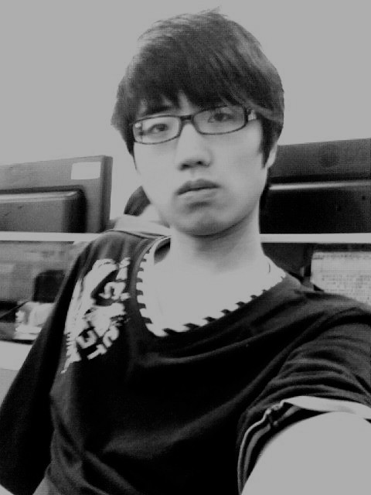
DINGYONG
LIUWEI
TANGZQ
DAOCJ

Slide 11

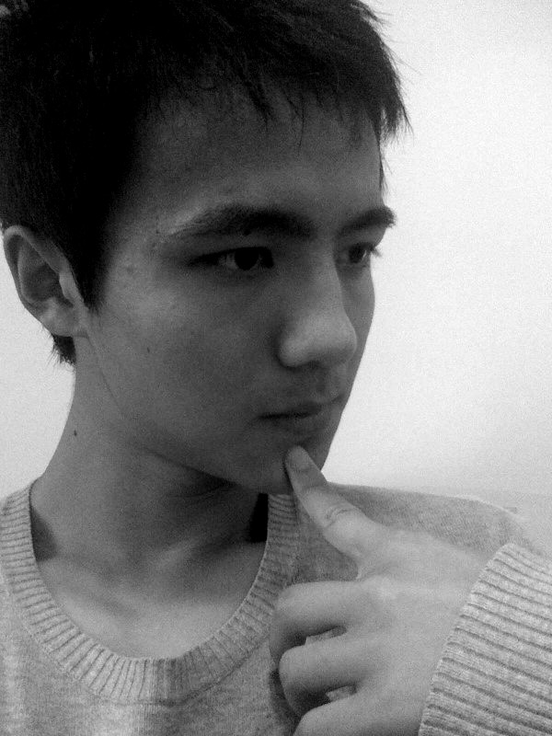
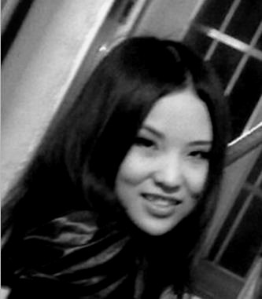
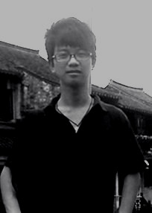
ZHANGZJ
ZHAONA
CAOHP

Slide 12

亲~.
这是什么呢？
项目任务
现代化交通监控系统

Slide 13

项目分析
简直无从手！！！怎么搞怎么搞？！！！
Orz…
不要急躁哦~ 亲~.
需求分析
概要设计
完成代码
测试调试
项目总结
搞清步骤是关键
(*^__^*)
要想做好还得一步步来
^_^
折磨人，
有木有？！
(╯﹏╰)
恩呢~
O(∩_∩)O
讨论讨论就明白了 \(^o^)/~

Slide 14

项目模块
客户端模块
系统操作员模块
系统管理员模块
有了这个计划,
我们就可以分工完成啦~HOHO~~

Slide 15

客户端模块
此类包含图片管理、客户端检测、传输图片三个子类：
图片管理（CManagePic）由3个基本功能函数构成：
通过GetPicture()来获得客户端接收的片；
通过RecordTime()来记录时间；
通过NumberPicture()来编号图片，为传输做 好准备。
图片传输（CTransportPic）由自动图片传输和人工图片传输2个函数构成，其中人工传输主要处理计算机无法识别的图片。
客户端检测（CClientConnectCheck），用来检测是否与服务器建立连接。

Slide 16
系统操作员模块
图片处理： 接受从客户端传来的图片，进行自动或人工识别，解析出车牌、时间等信息，并存入数据库。对于重要车牌进行报警，对于与数据库不匹配的信息进行再处理。
检测功能： 服务器对客户端发送检测信号，服务器通过是否受到返回信号来判断连接是否正常，对于不正常的客户端，制表进行标注。
服务器向客户端发送照片请求信号，客户端返回即时照片，服务器端通过人工处理来检测摄像头清晰度。
检索修改： 服务器端发出命令，进入数据库，可通过车牌和身份证或驾照及时间进行检索，检索后可进行增加或删除等修改操作。

Slide 17
CTransportPic:接收图片，将文件夹里新增的文件传给识别模块
CIdentify：对图片进行解析，分为自动识别和人工识别两部分
CMatchPic：对解析出来的图片进行匹配，验证，修改
CGetPic:接收图片并放入指定的文件夹
CFindOwner：分为按身份证，车牌，驾照ID查询
CExamination：检测连接和清晰度

Slide 18
系统管理员模块
此模块包含车主信息、客户端信息、账户信息的管理，包括添加、删除、修改和查询等操作。同时重点在于车主信息的相关操作。
原来是这样，
明白鸟~ (*^__^*)

Slide 19

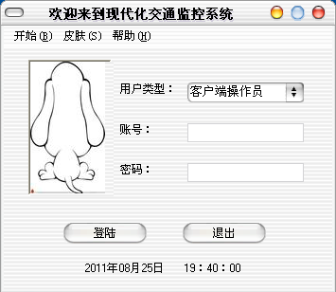
成果展示：
登陆界面

Slide 20
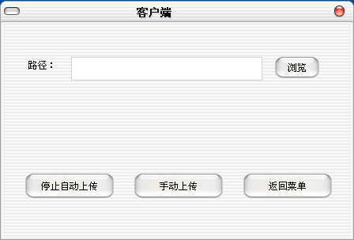
客户端

Slide 21
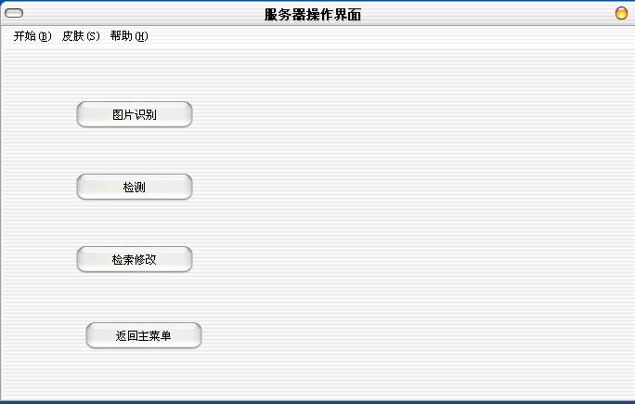
系统操作员

Slide 22
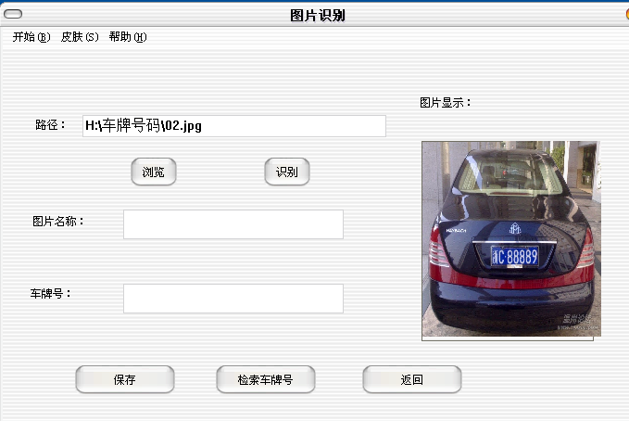
图片识别

Slide 23
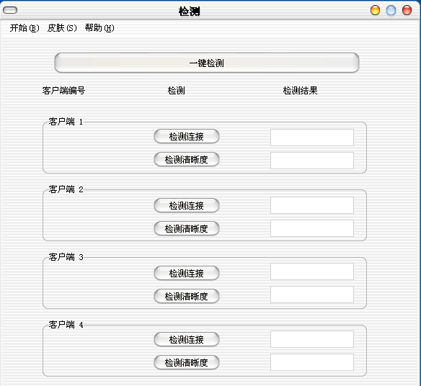
检测

Slide 24
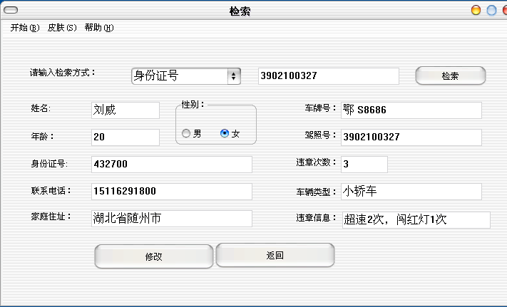
检索修改

Slide 25
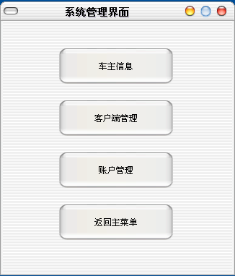
系统管理员

Slide 26
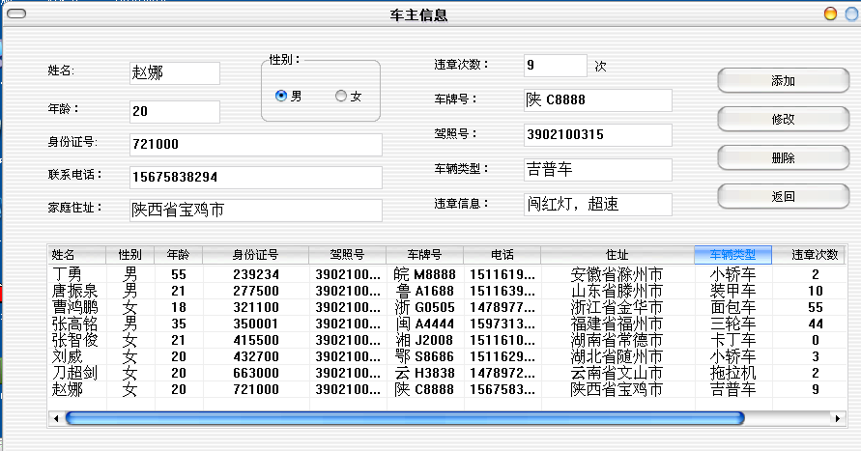
车主信息管理

Slide 27
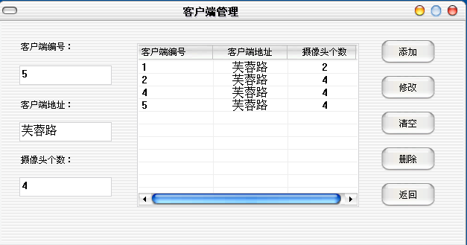
客户端信息管理

Slide 28
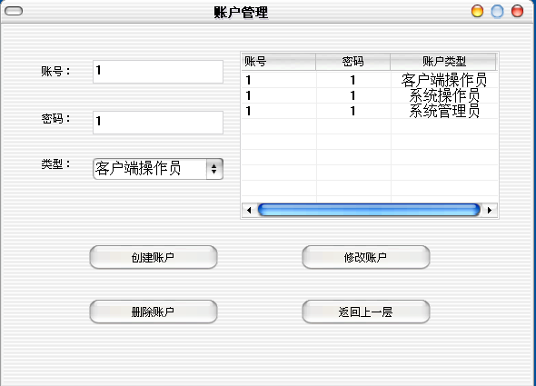
账户管理

Slide 30

谢谢观赏… 亲们~~.
不知道还有没有下次~
收工了~
回家吃饭~
小小小组. 亲~.版

